Slide 1

Приложение для сортировки мусора
Сластников К. А.
Студент Московского Политехнического университета группы 231-322
Раич Н. Д.
Студент Московского Политехнического университета группы 231-322

Slide 2
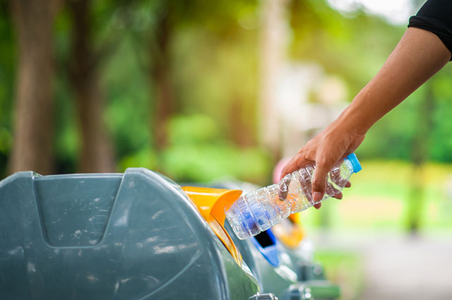
Значение сортировки мусора.
Устойчивая сортировка мусора в повседневной жизни.
Добро пожаловать на презентацию "Устойчивая сортировка мусора в повседневной жизни". Сегодня мы обсудим, почему правильная сортировка мусора играет ключевую роль в устойчивом образе жизни, и почему это становится все более важным в современном мире.

Slide 3

Влияние личности и целей.
Факторы мотивации.
Давайте рассмотрим факторы мотивации, влияющие на эффективность сортировки мусора. Как личностные черты и цели каждого из нас могут определять наш подход к данной задаче и почему понимание этих факторов важно для создания устойчивых привычек.

Slide 4

Активация целей в контексте сортировки.
Роль систем постановки целей.
Исследования показывают, что системы постановки целей играют важную роль в формировании устойчивых привычек. Как активация целей, представленных в Теории постановки целей, может помочь нам в более эффективной сортировке мусора и приобретении устойчивых, экологически осознанных поведенческих паттернов.

Slide 5

Практические шаги для улучшения сортировки мусора.
Реализация устойчивых практик.
Завершим наш разговор, обсудив конкретные шаги, которые каждый из нас может предпринять для улучшения эффективности сортировки мусора. Как мы можем внести позитивный вклад в окружающую среду, начиная с мелких, но значимых изменений в наших повседневных привычках.

Slide 6

Сластников К. А.
Студент Московского Политехнического университета группы 231-322
Раич Н. Д.
Студент Московского Политехнического университета группы 231-322

